Slide 1
Towards Evaluating the Robustness of Neural Networks (CW, Carlini&Wagner)
Nicholas Carlini University of California, Berkeley
2020年6月12日

Slide 2
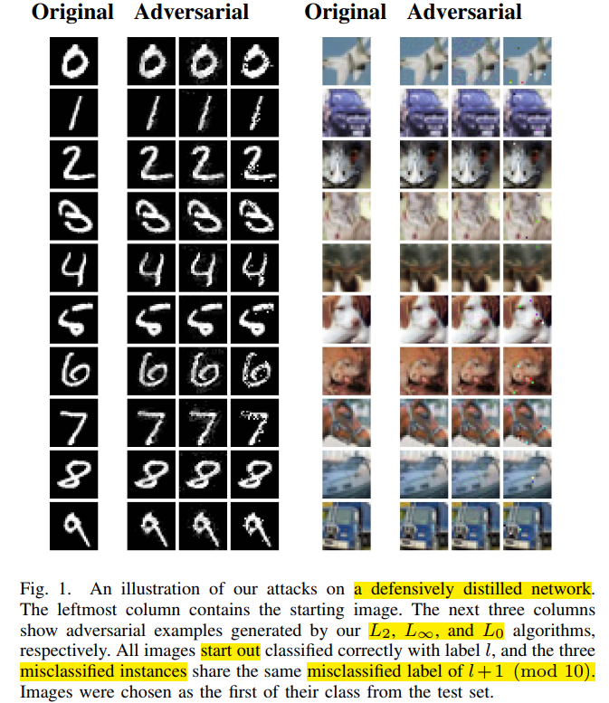
攻击防御蒸馏网的对抗样本
Ground-true label ：0
Targeted attack label：1
Ground-true label：9
Targeted attack label：0
本文所用实验数据集：
（1）MINIST （10 classes）
（2）CIFAR-10 （10classes
（3）ImageNet（1000 classes）
— Towards Evaluating the Robustness of Neural Networks

Slide 3



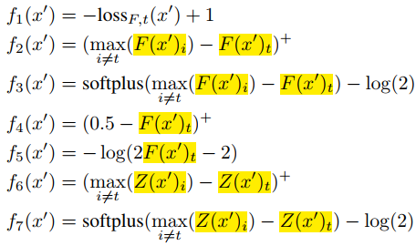


Find adversarial example
（1）直接建模：
由于C高度非线性，导致最优化问题很难直接解
（2）变换形式：
f的多种选择：
（3）变换形式：
（4）变换形式：
t是targeted label
— Towards Evaluating the Robustness of Neural Networks

Slide 4
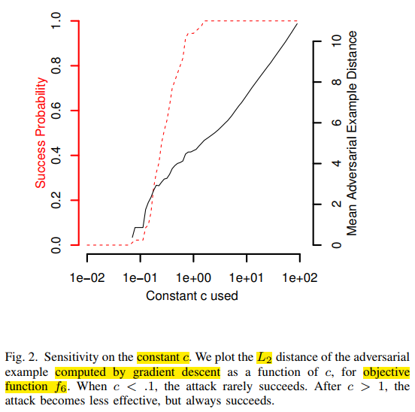
解最小化问题，常量c的选取
选择能让f<0时,最小的一个c
— Towards Evaluating the Robustness of Neural Networks

Slide 5
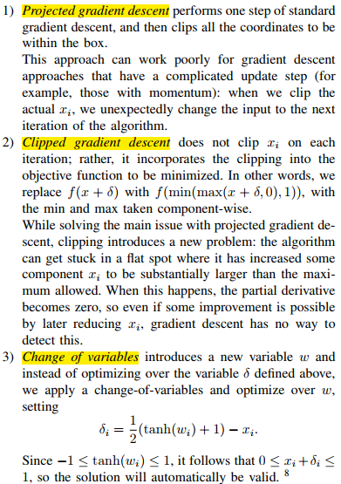
实现Box Constraint的三种近似法
— Towards Evaluating the Robustness of Neural Networks

Slide 6
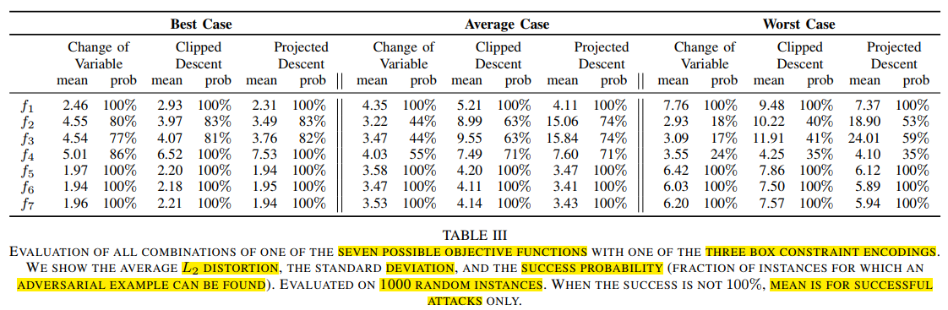
7中objection function下对抗样本平均L2距离、（。。）成功率的比较
— Towards Evaluating the Robustness of Neural Networks

Slide 7
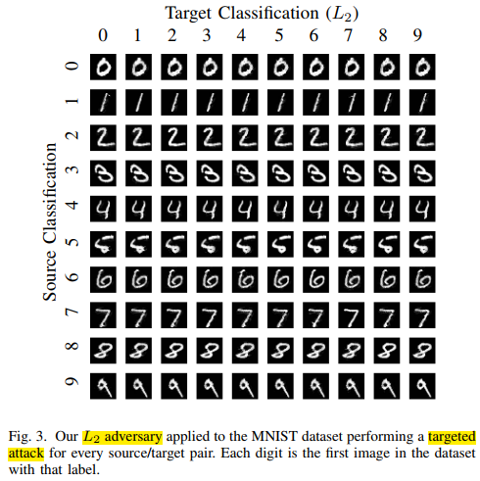
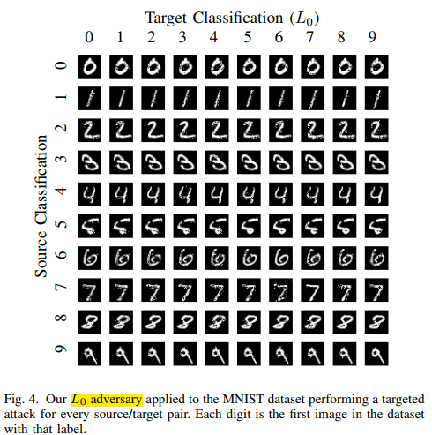
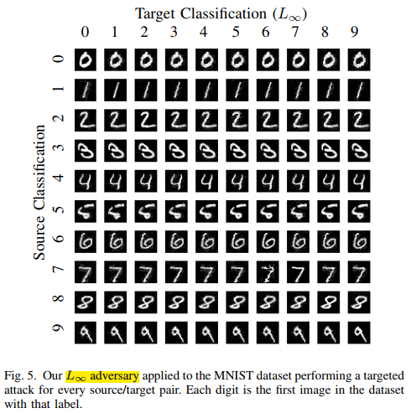

改成迭代：
多起点搜索，避免局部最优
— Towards Evaluating the Robustness of Neural Networks

Slide 8
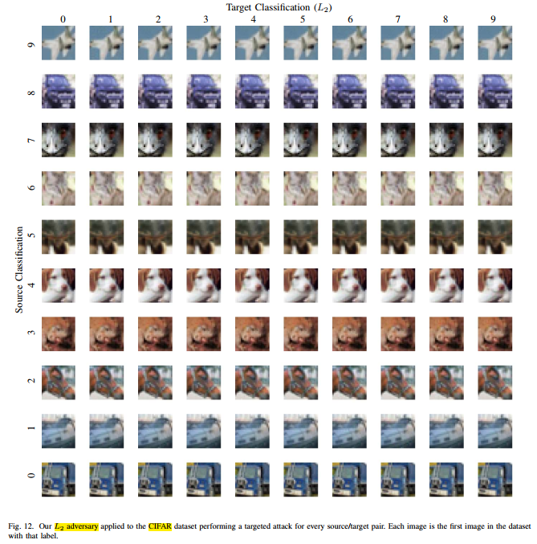
解最小化问题，常量c的选取
— Towards Evaluating the Robustness of Neural Networks

Slide 9
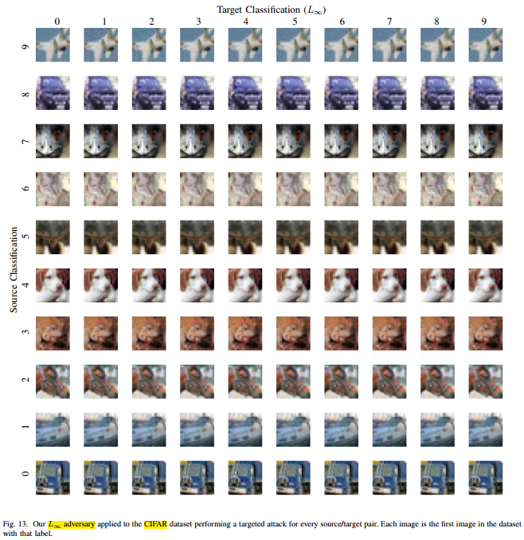
解最小化问题，常量c的选取
— Towards Evaluating the Robustness of Neural Networks

Slide 10
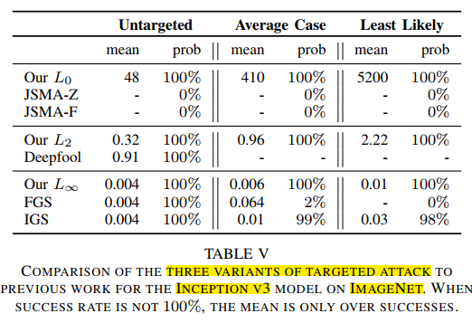
— Towards Evaluating the Robustness of Neural Networks

Slide 11
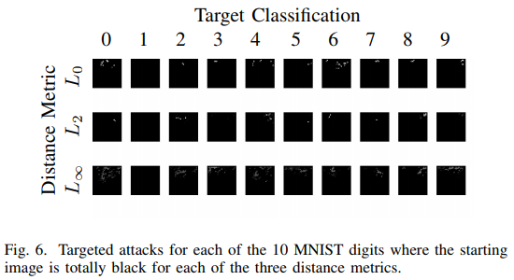
— Towards Evaluating the Robustness of Neural Networks

Slide 12
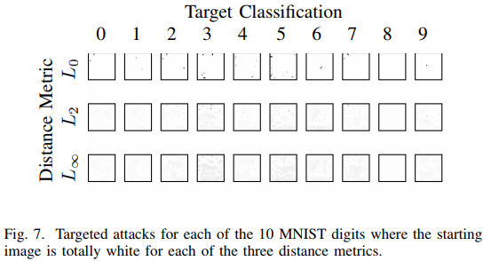
— Towards Evaluating the Robustness of Neural Networks

Slide 13
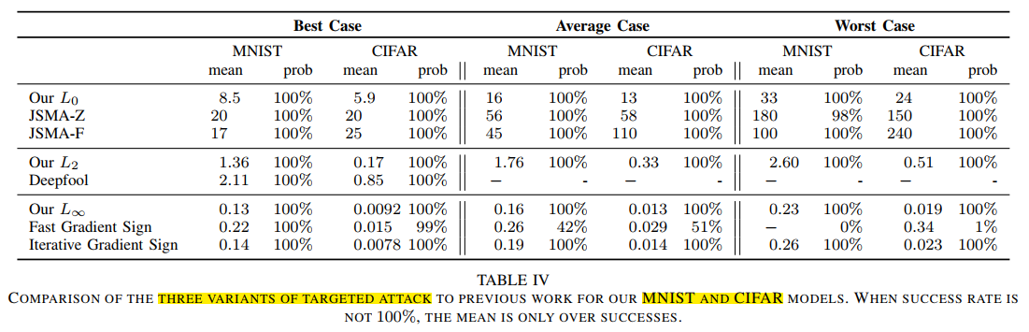
— Towards Evaluating the Robustness of Neural Networks

Slide 14
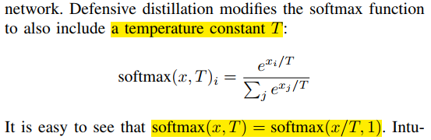
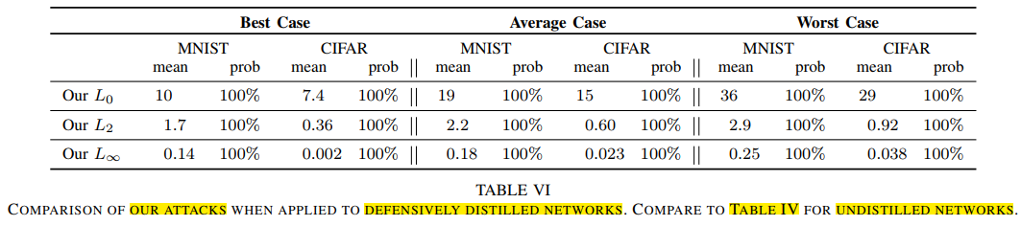
— Towards Evaluating the Robustness of Neural Networks

Slide 15
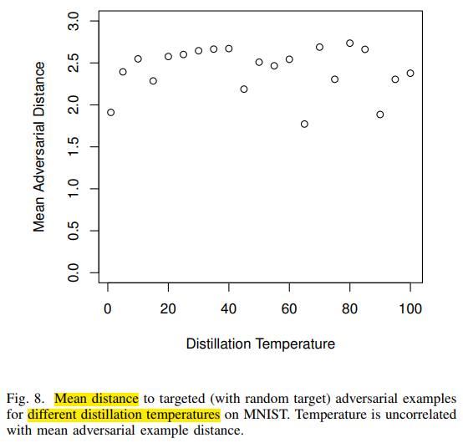
— Towards Evaluating the Robustness of Neural Networks

Slide 16
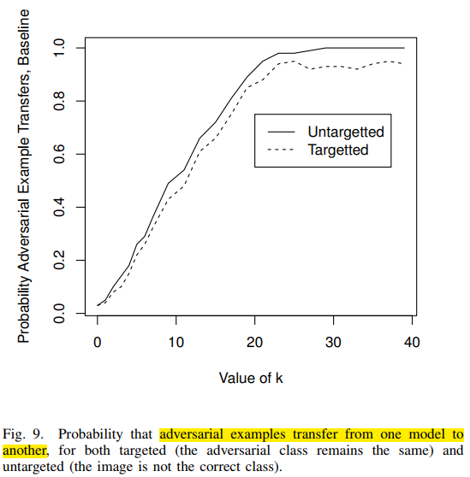
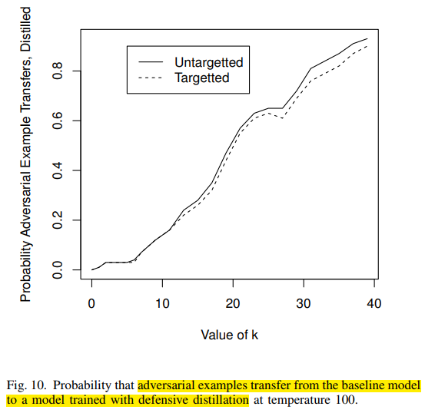
— Towards Evaluating the Robustness of Neural Networks

Slide 17
总结
2016年S&P上有人提出了defensively distilled网络（防御蒸馏），文本提出了新的攻击足以攻击防御蒸馏网络，并发表在了2017年S&P上，可见要找2020年发表出来的新攻击对应做防御才行呀，或者找2020年提出的防御模型，对应做攻击。
强调了微弱扰动对于连续像素变量四舍五入的不敏感性，应加强更符合实际的像素值离散化
— Towards Evaluating the Robustness of Neural Networks

